Slide 1
Презентация №2 Номинация: Обучение детей правилам дорожного движения «Чрезвычайное происшествие в петербургском метрополитене»
Государственное бюджетное дошкольное образовательное учреждение детский сад №28 Кировского района Санкт-Петербурга
Составители:
Исаченко Елена Юрьевна
Жорина Эльвира Ринатовна
Санкт-Петербург
2021

Slide 2
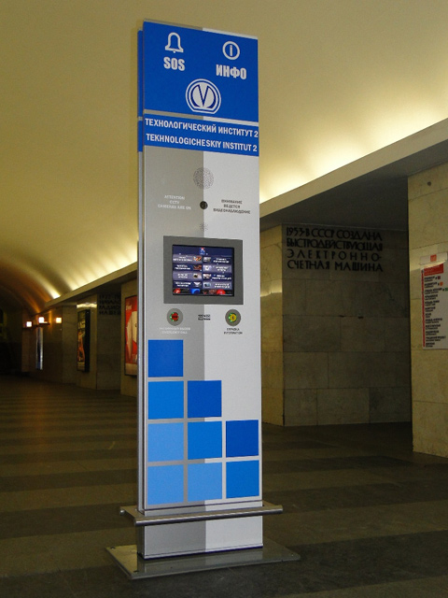

Slide 5
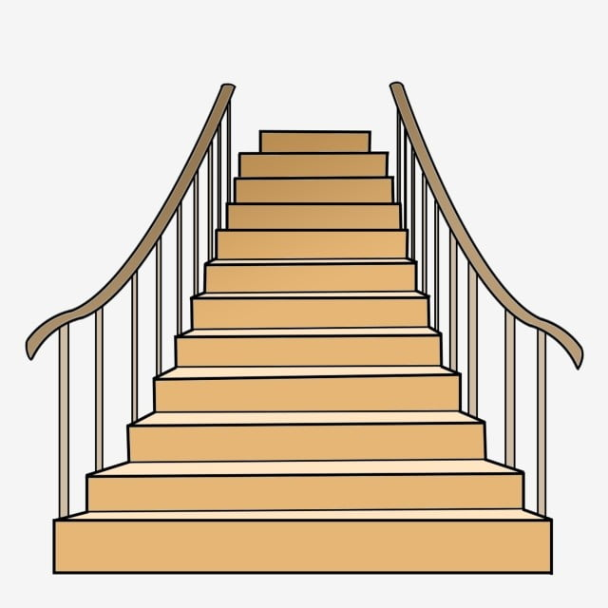
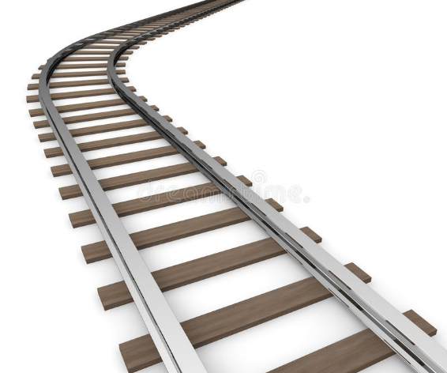

Slide 6
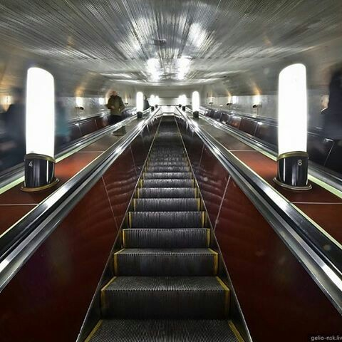

Slide 8
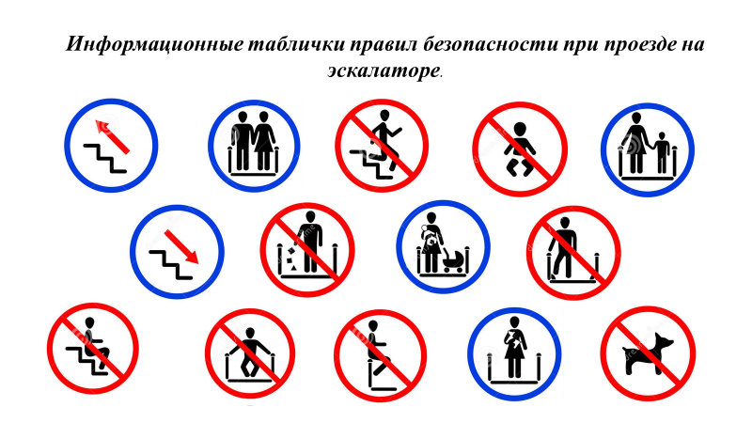

Slide 9
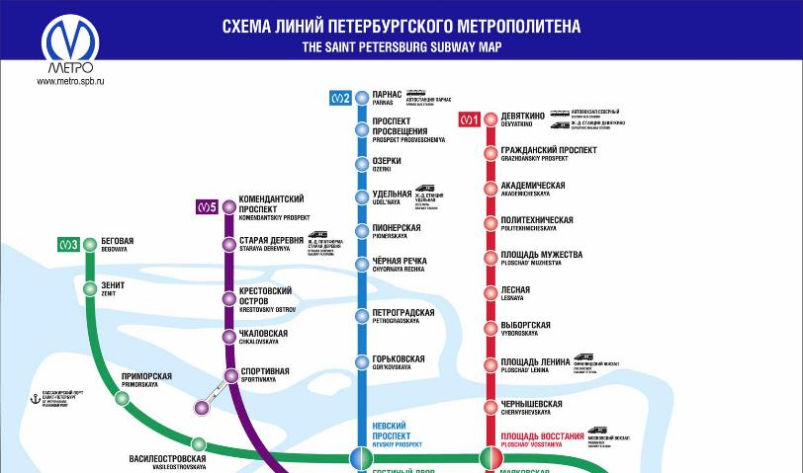

Slide 10
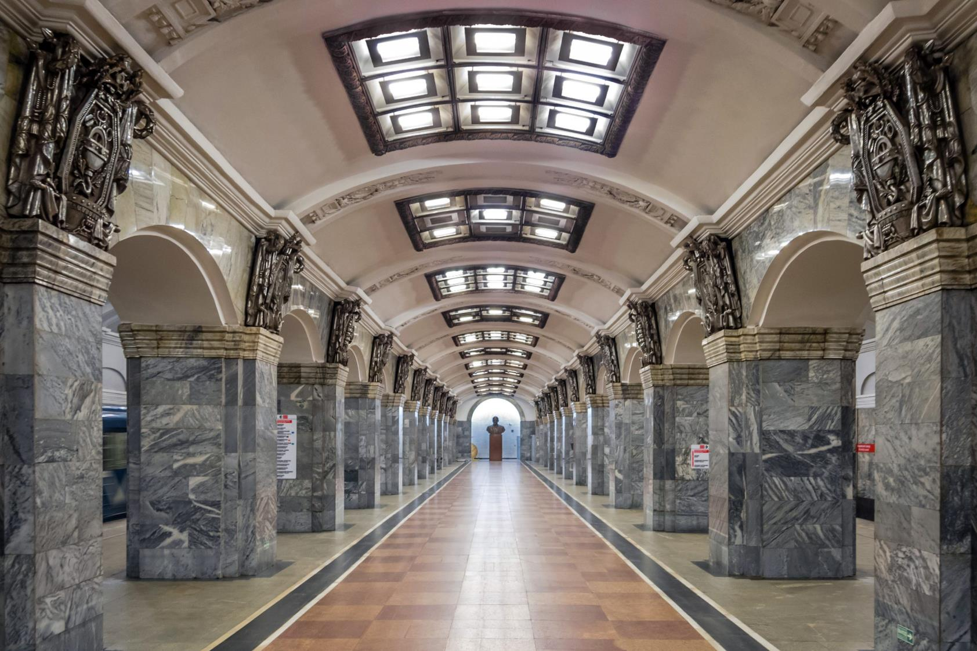

Slide 11
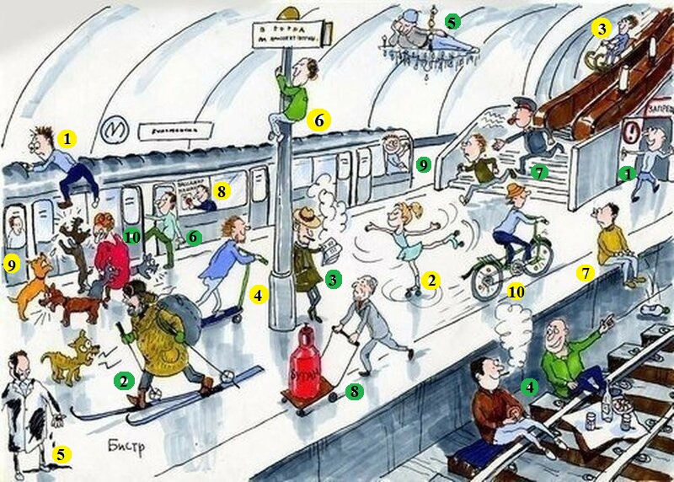

Slide 12
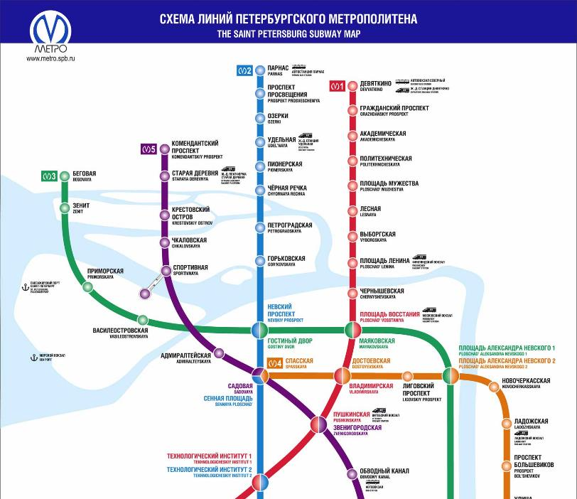

Slide 13
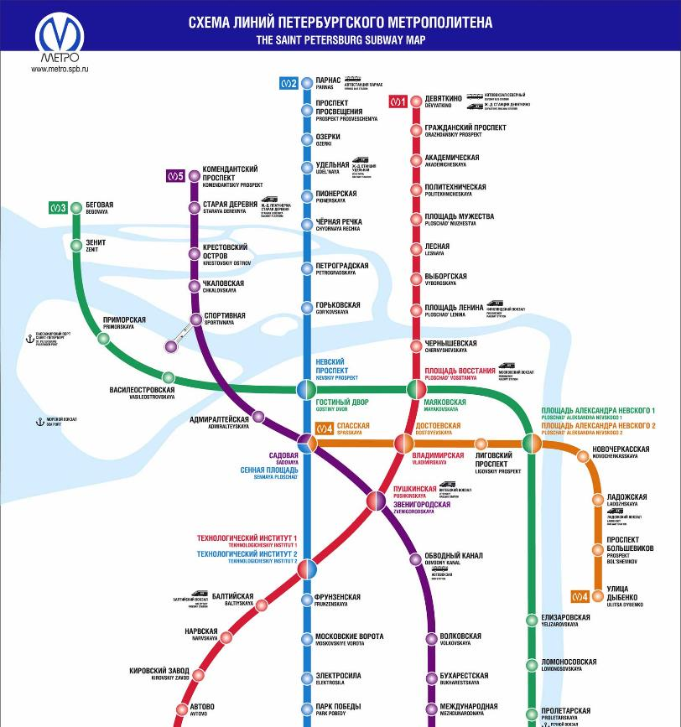

Slide 14
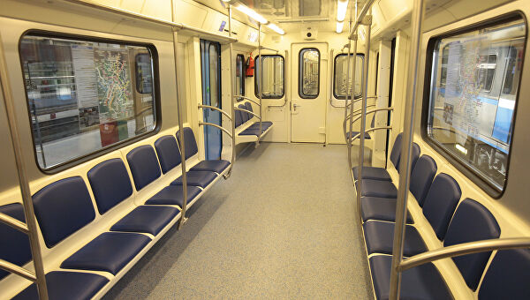

Slide 15
